Slide 1

Parque Arauco Fundo Zapallar
Período analizado: 01/12/2025 - 04/05/2026

Slide 2

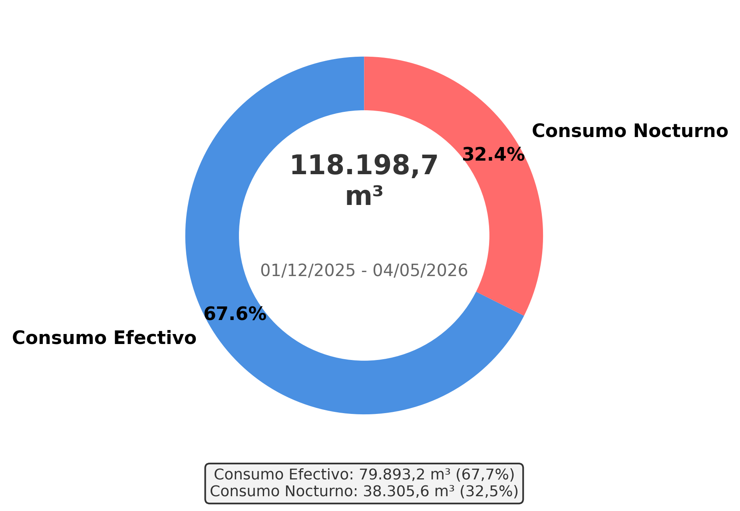
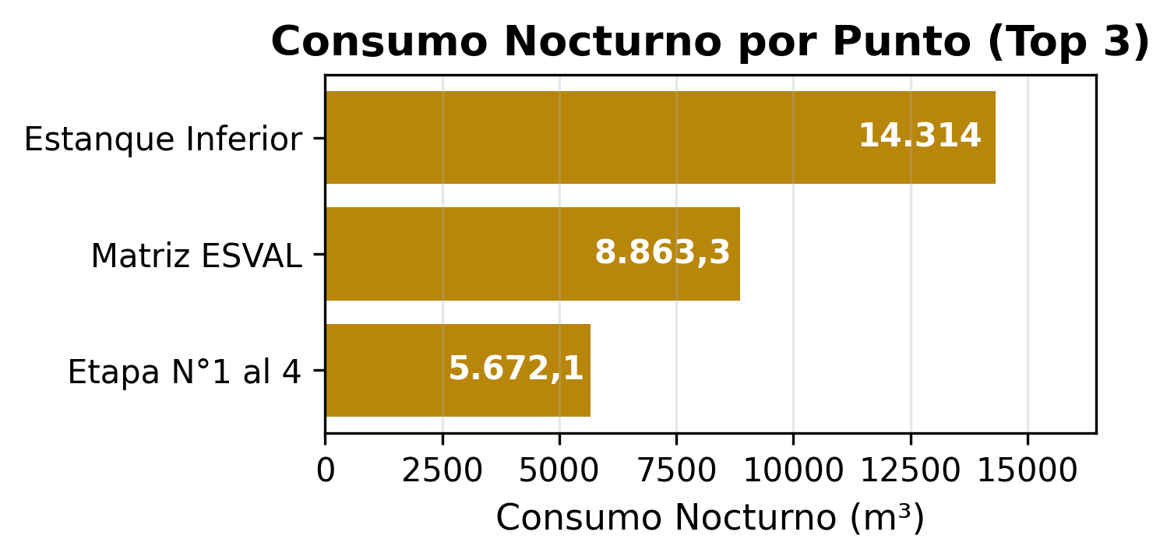
Análisis de Consumo Hídrico
Métricas Críticas - Agregado
Análisis de 155 días de consumo hídrico revela patrones críticos y detección de fuga significativa. Se registró un pico de consumo el 08/03/2026 (2.338,2 m³), un 207,1% por encima del promedio. Se detectaron 121 alertas de consumo nocturno, indicando actividad hídrica anómala. Se recomienda realizar una inspección exhaustiva para localizar la fuente de la filtración.
Consumo Total
118.007,9 m³
Promedio Diario
761 m³
Día Mayor Consumo
2.338,2 m³
Alertas Nocturnas
121
Consumo Nocturno
38.305,6 m³
(32,5%)
154 días consumo Noc. de 155 días
Consumo Efectivo
79.893,2 m³
(67,7%)
Valorización Consumo Nocturno
$47.767.025
Valorización Consumo Efectivo
$99.626.765

Slide 3
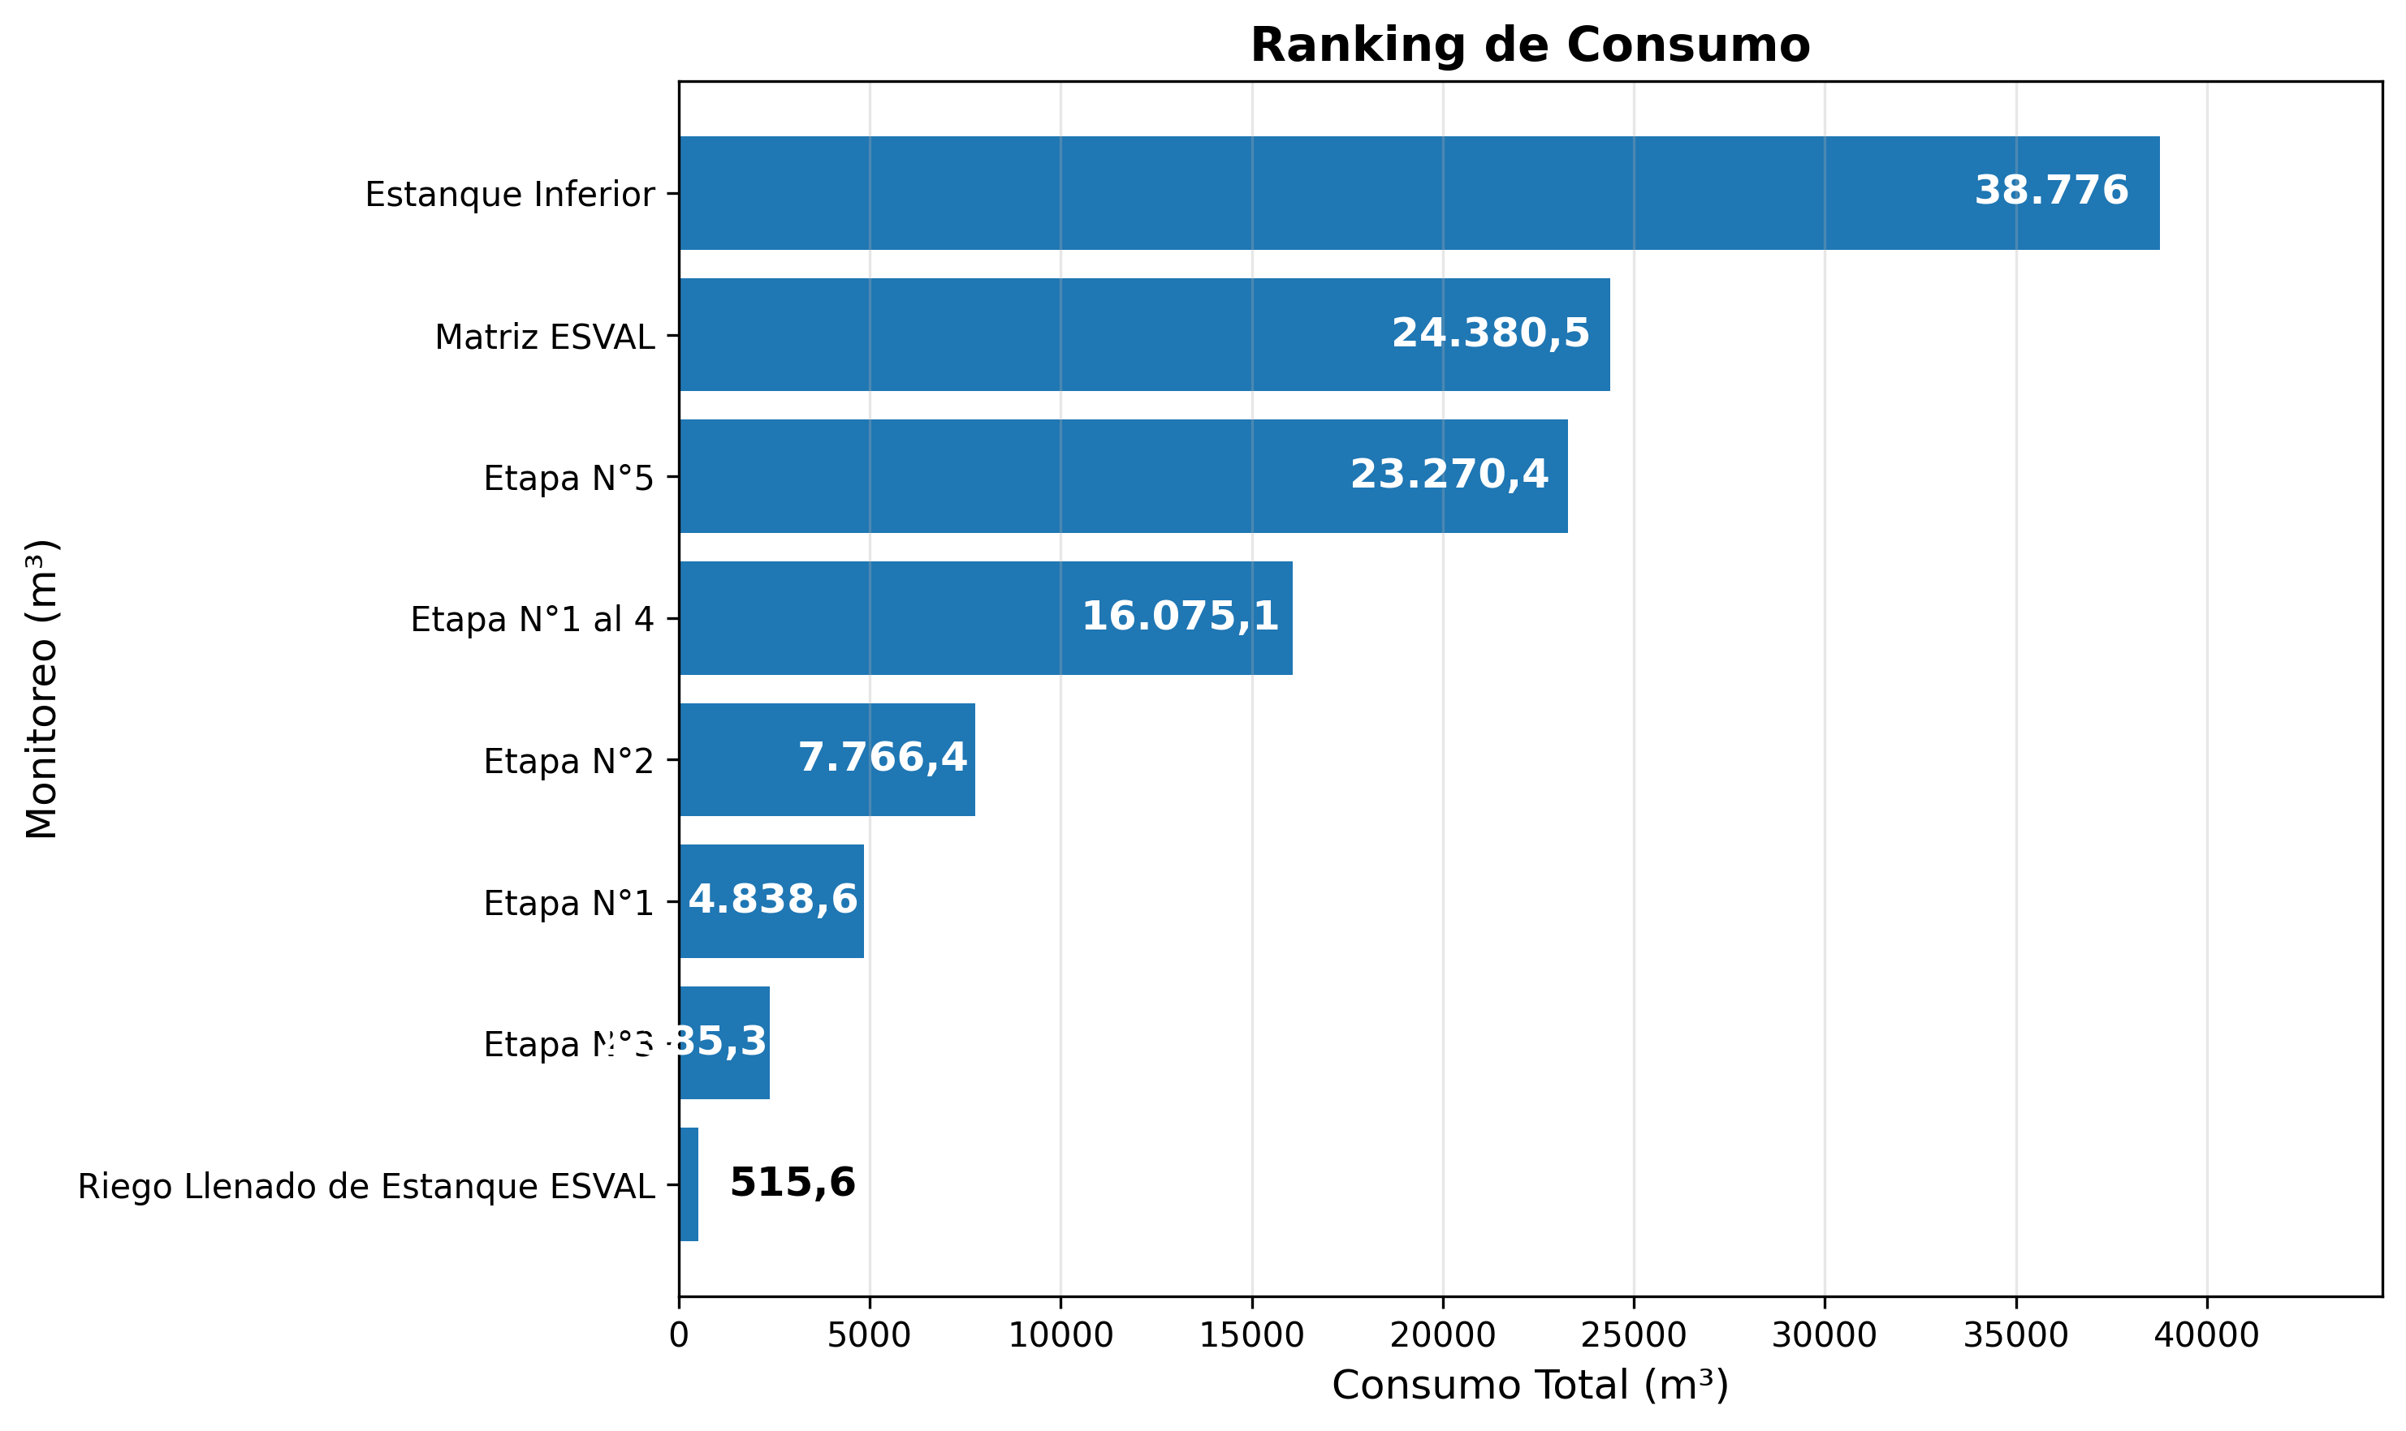
Ranking de Consumo
Análisis: Este gráfico muestra el ranking de consumo total de cada monitoreo de Parque Arauco Fundo Zapallar, ordenado de mayor a menor consumo. El monitoreo con mayor consumo durante el período fue 'Estanque Inferior' con 38.776 m³. Este ranking permite identificar los puntos de mayor consumo y priorizar acciones de optimización.

Slide 4
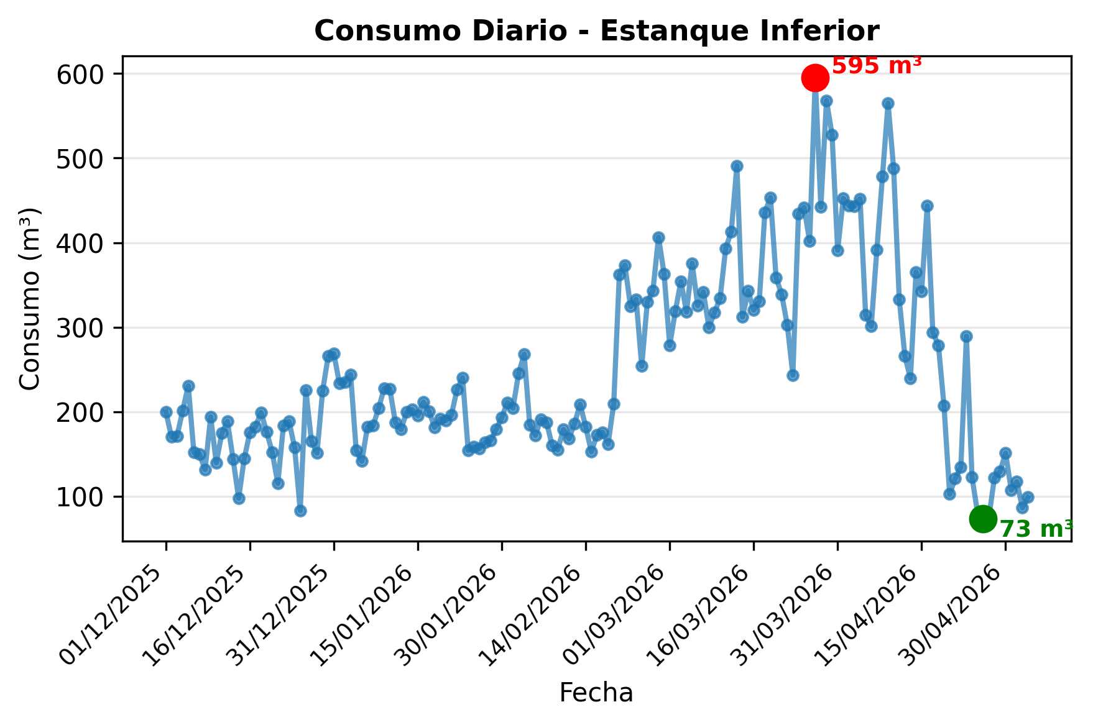
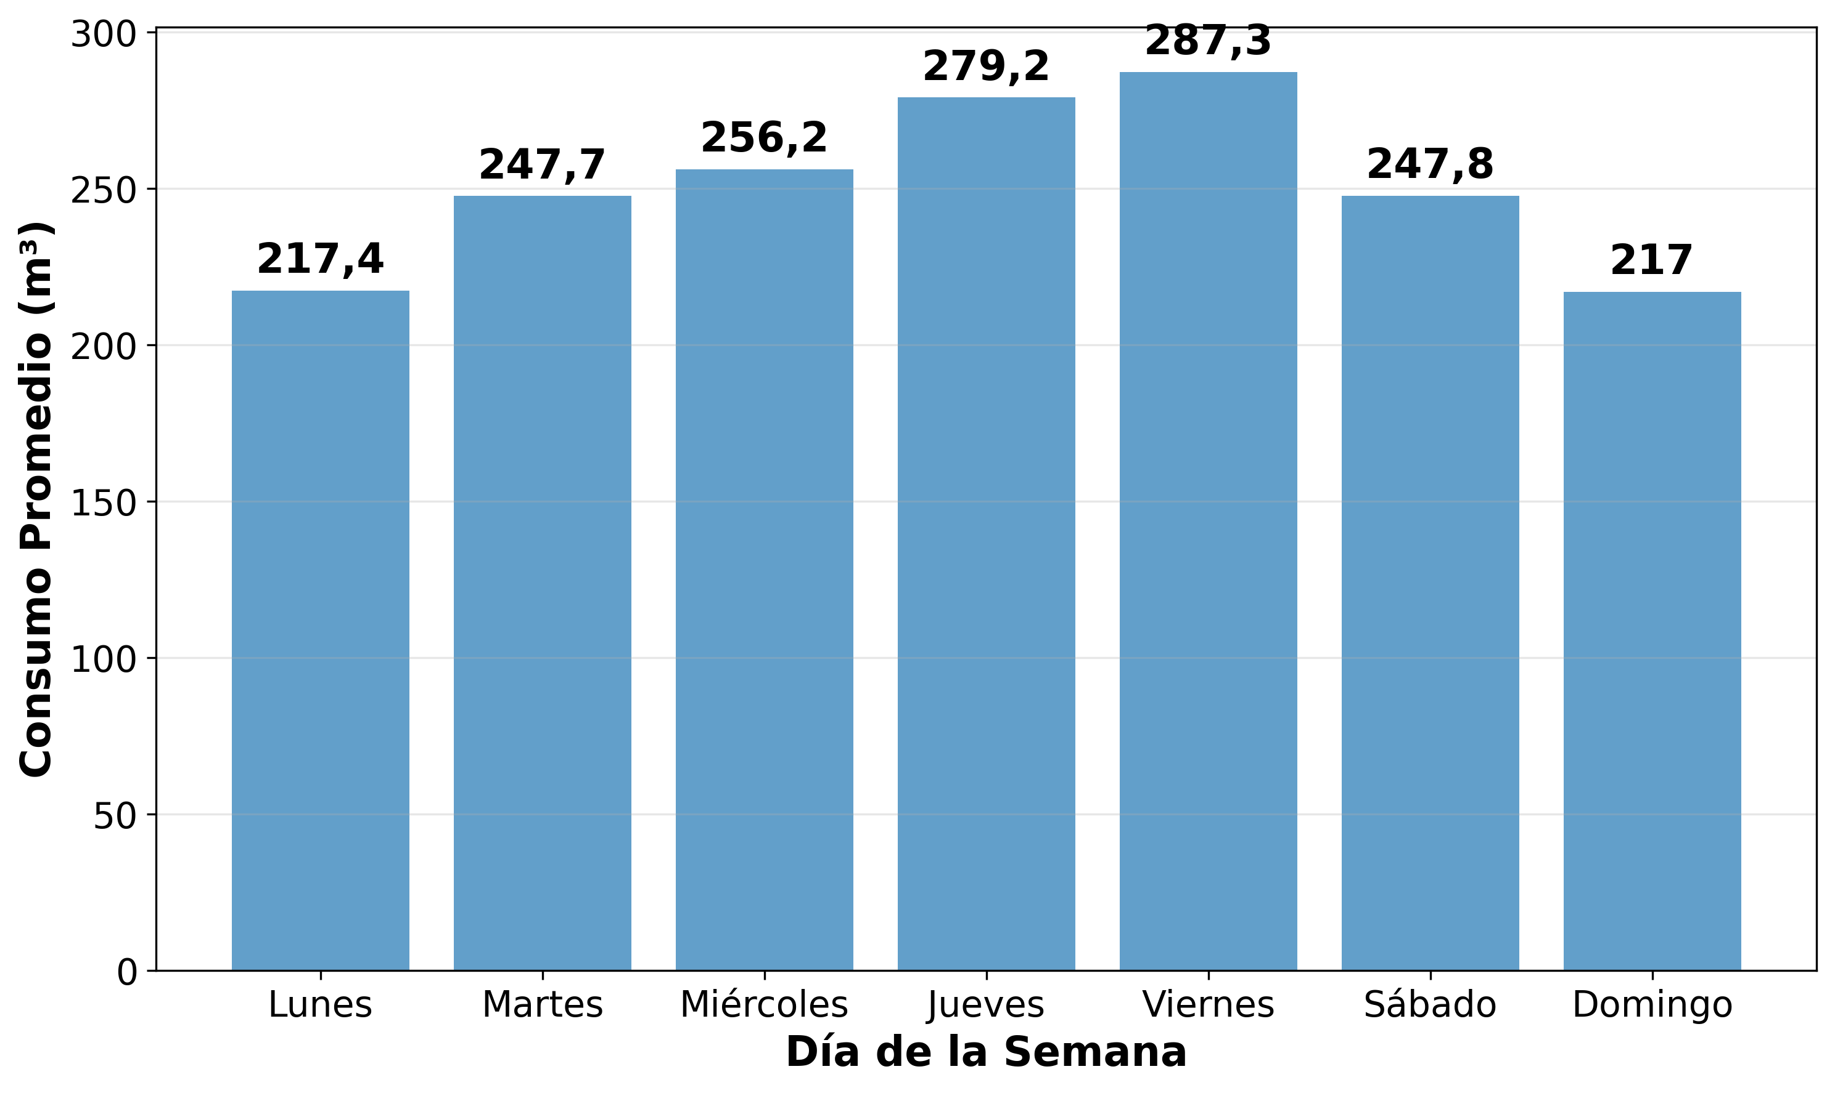
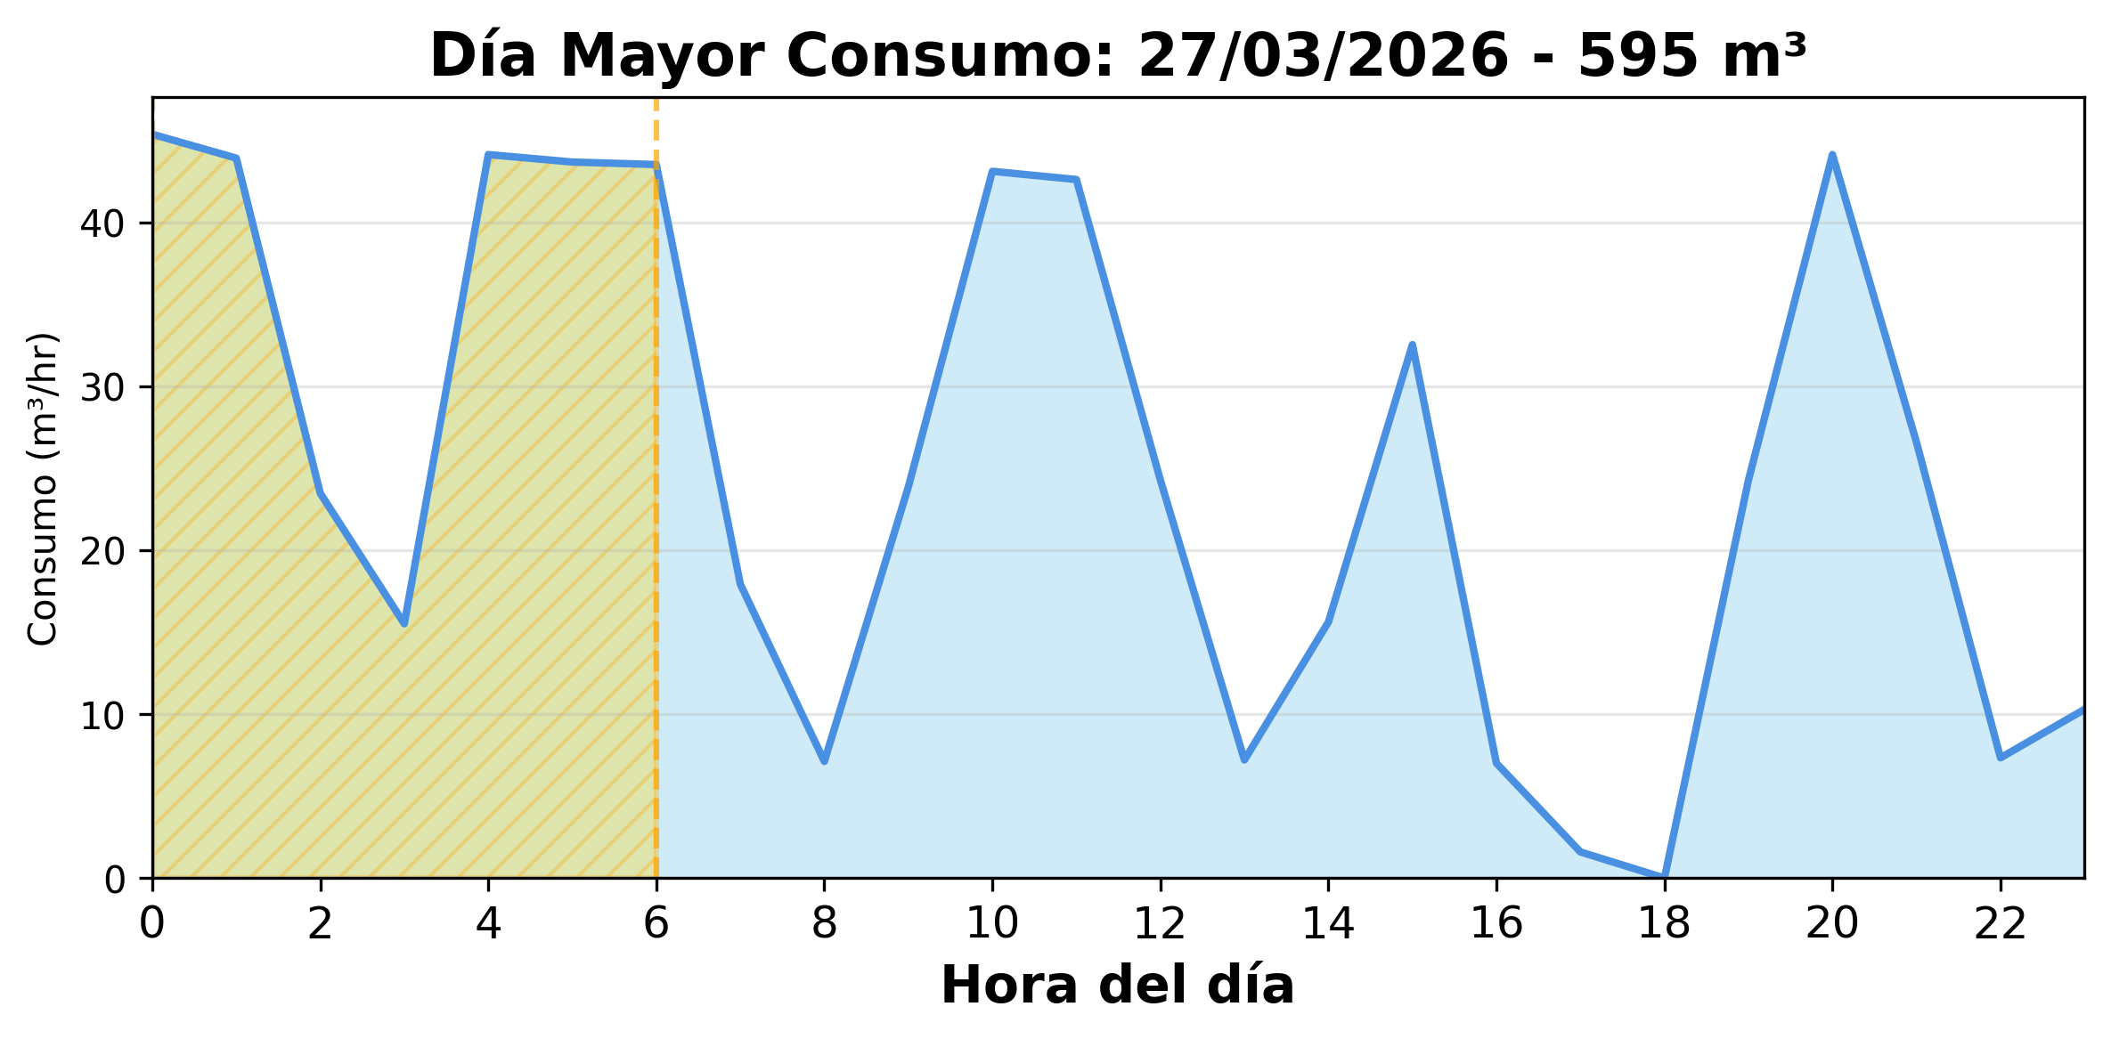
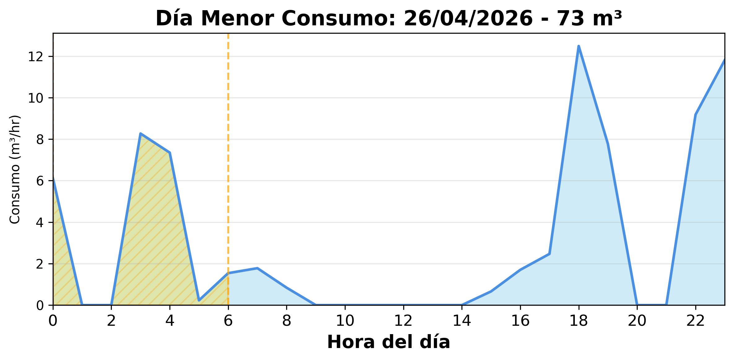
Estanque Inferior
Indicadores
Consumo Total del Período
38.776 m³
Consumo Nocturno
14.314 m³ (36,9%)
154 días de 155
21 alertas
Consumo Diurno
24.434 m³ (63%)
Valorización Consumo Nocturno
$17.849.500
Valorización Consumo Diurno
$30.469.144

Slide 5
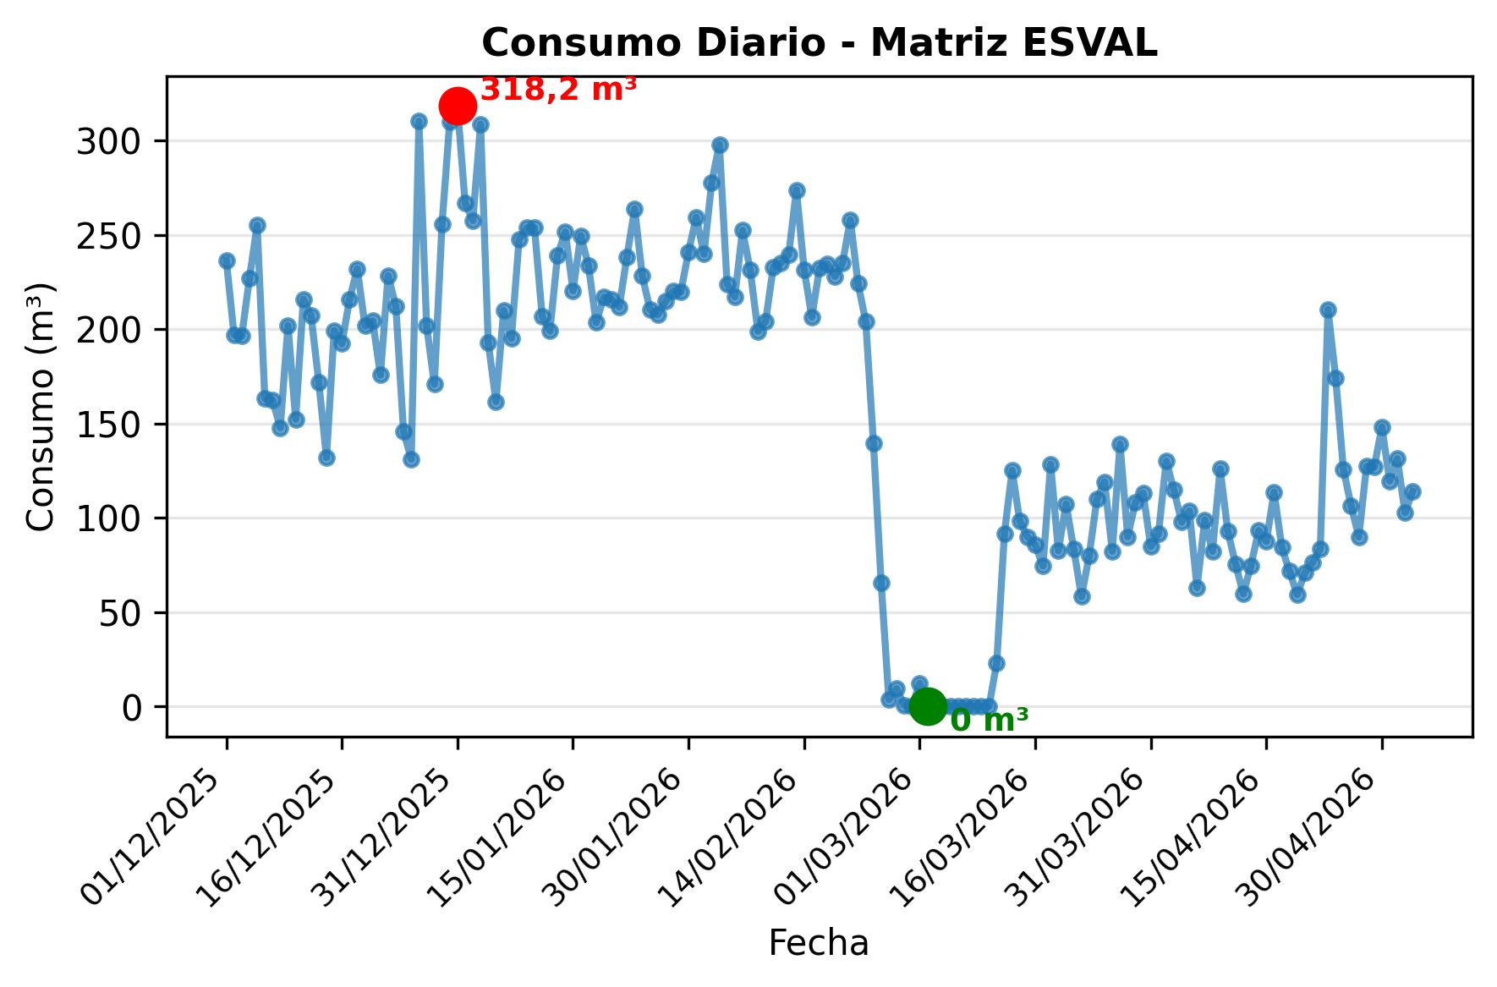
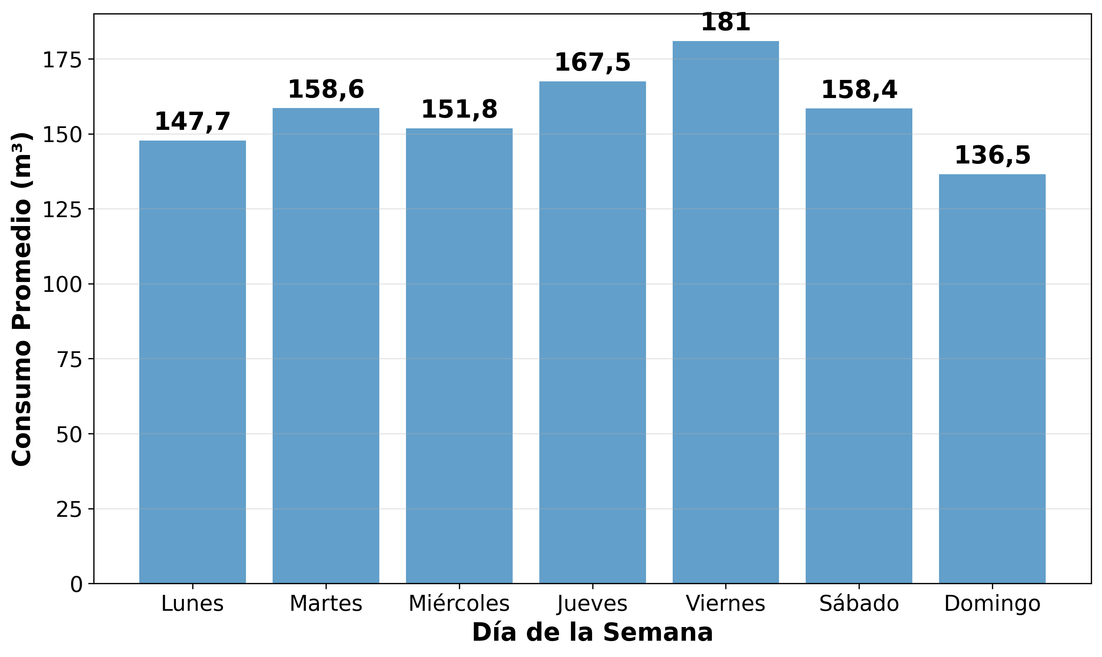
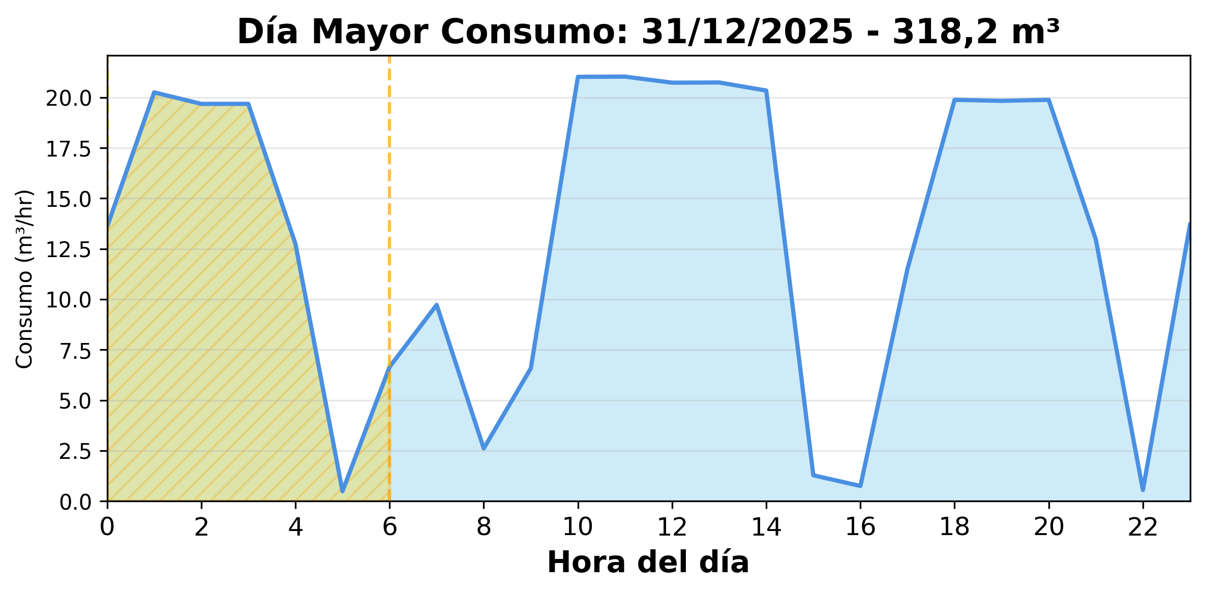
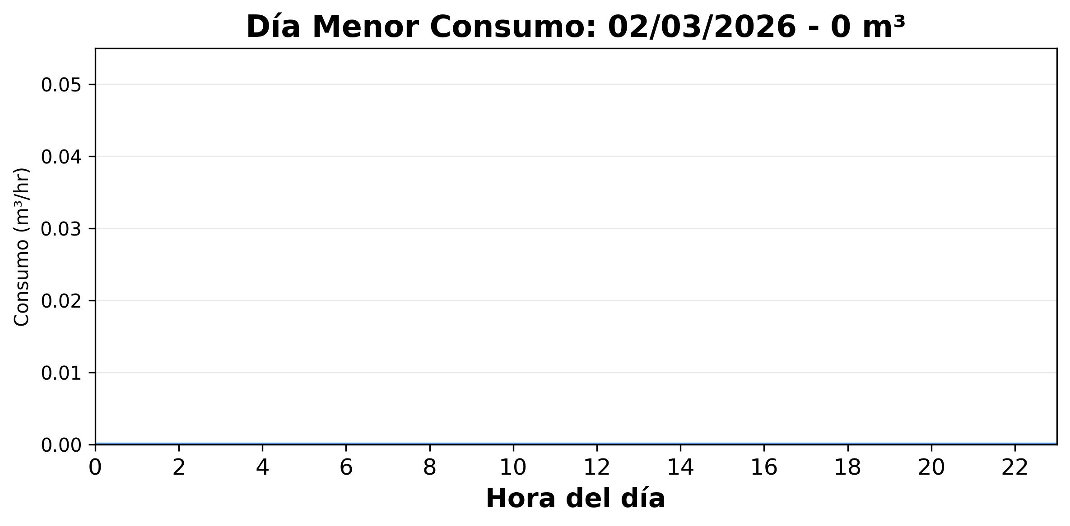
Matriz ESVAL
Indicadores
Consumo Total del Período
24.380,5 m³
Consumo Nocturno
8.863,3 m³ (36,4%)
149 días de 155
13 alertas
Consumo Diurno
15.515,1 m³ (63,6%)
Valorización Consumo Nocturno
$11.052.589
Valorización Consumo Diurno
$19.347.326

Slide 6
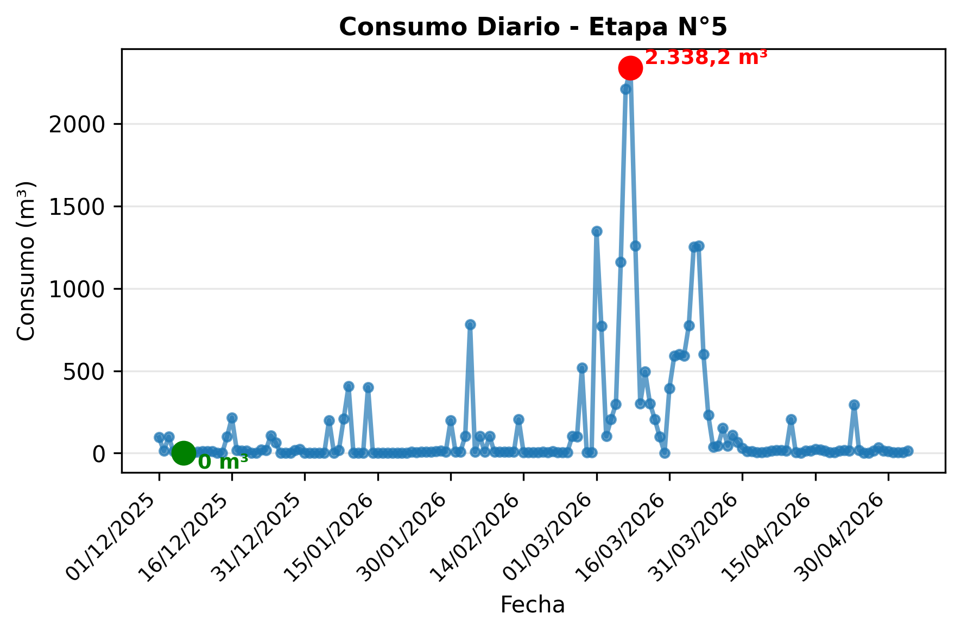
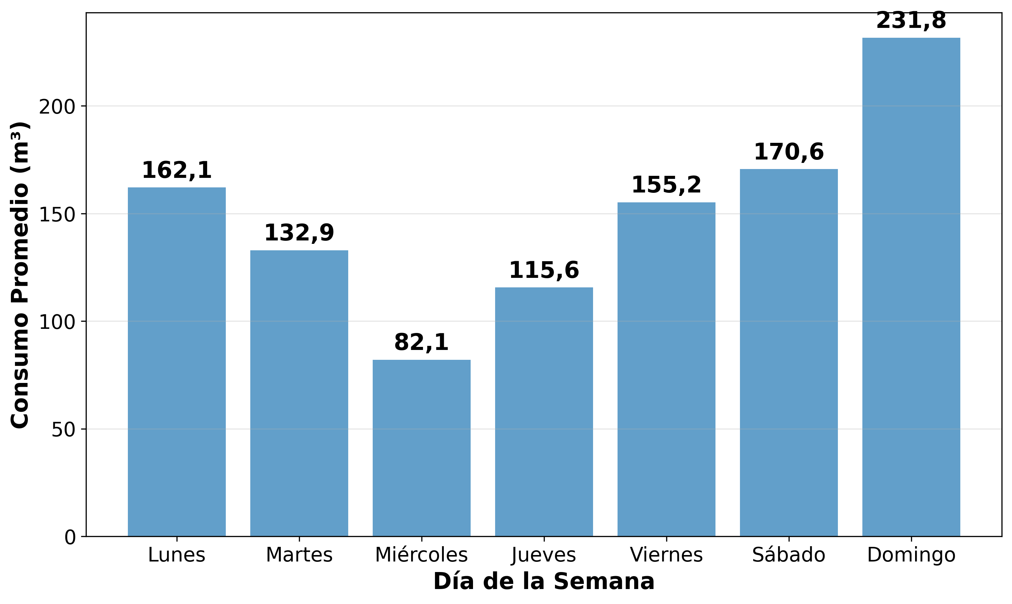
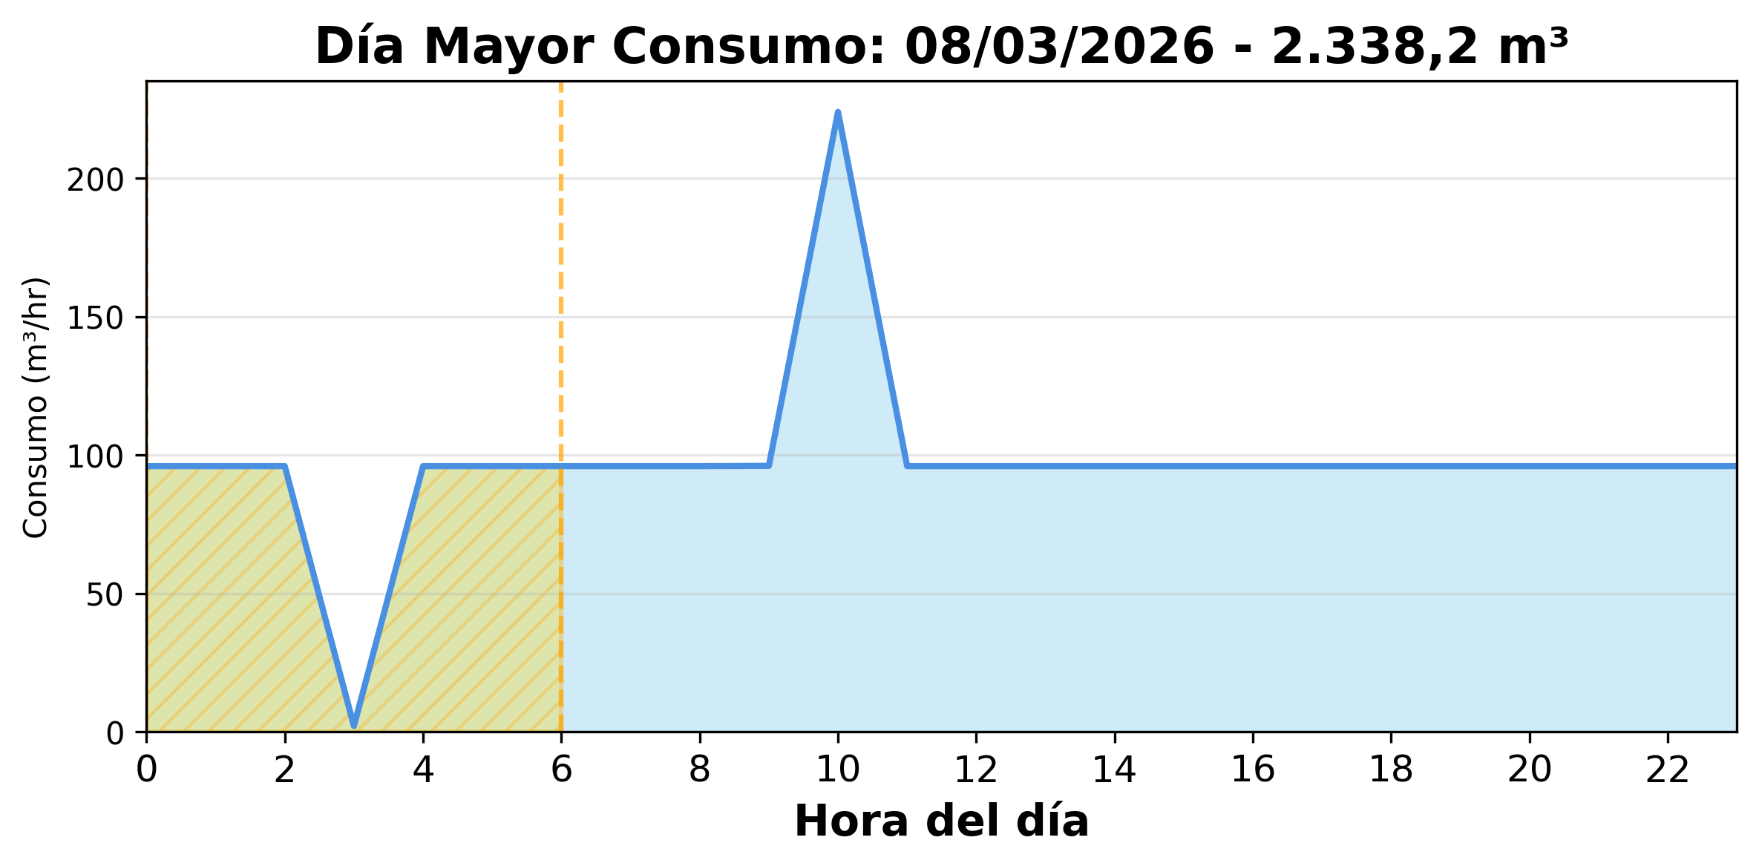

Etapa N°5
Indicadores
Consumo Total del Período
23.270,4 m³
Consumo Nocturno
5.632,6 m³ (24,2%)
119 días de 155
29 alertas
Consumo Diurno
17.838,2 m³ (76,7%)
Valorización Consumo Nocturno
$7.023.897
Valorización Consumo Diurno
$22.244.177

Slide 7
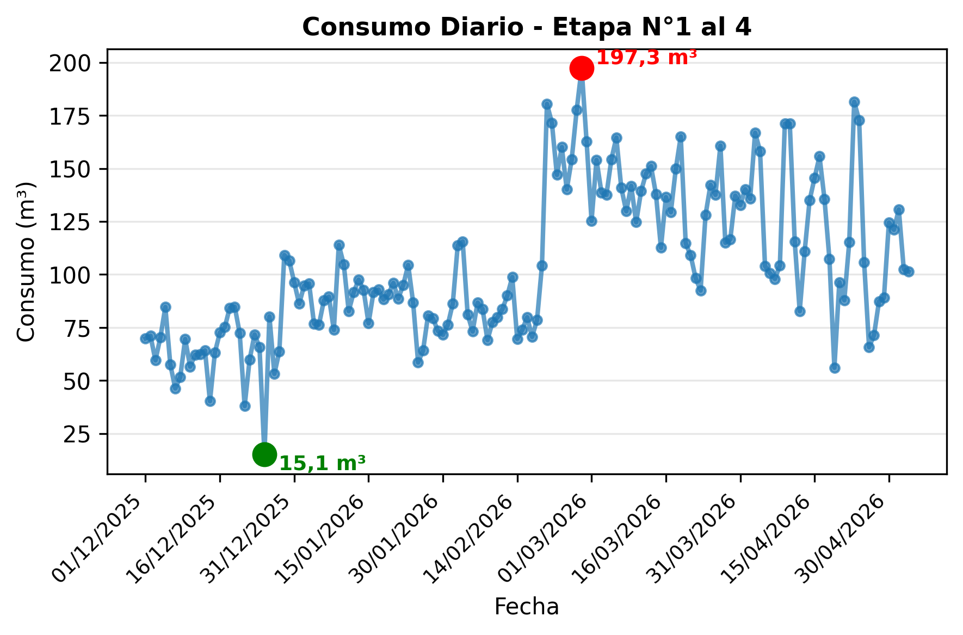
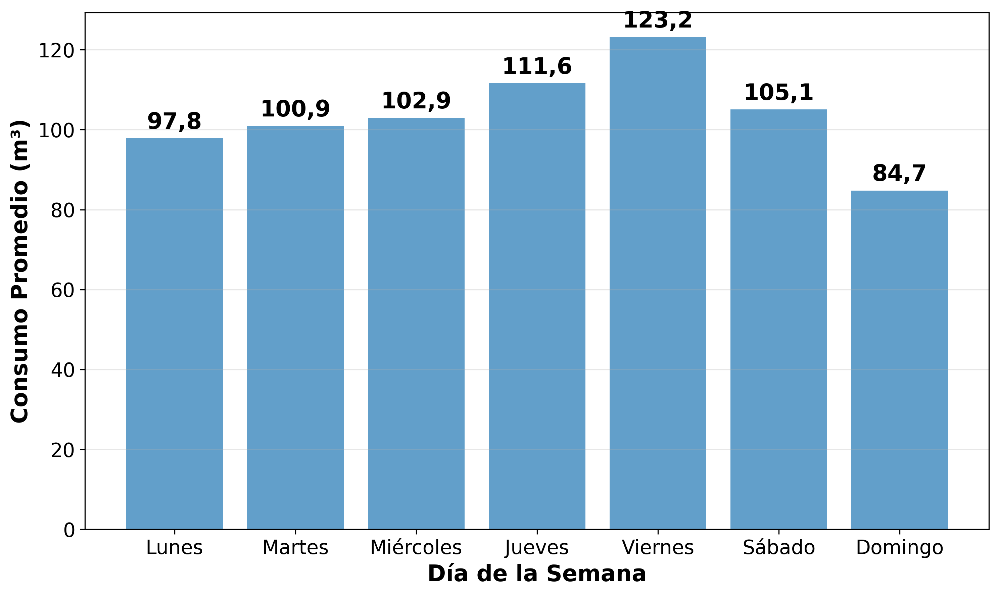
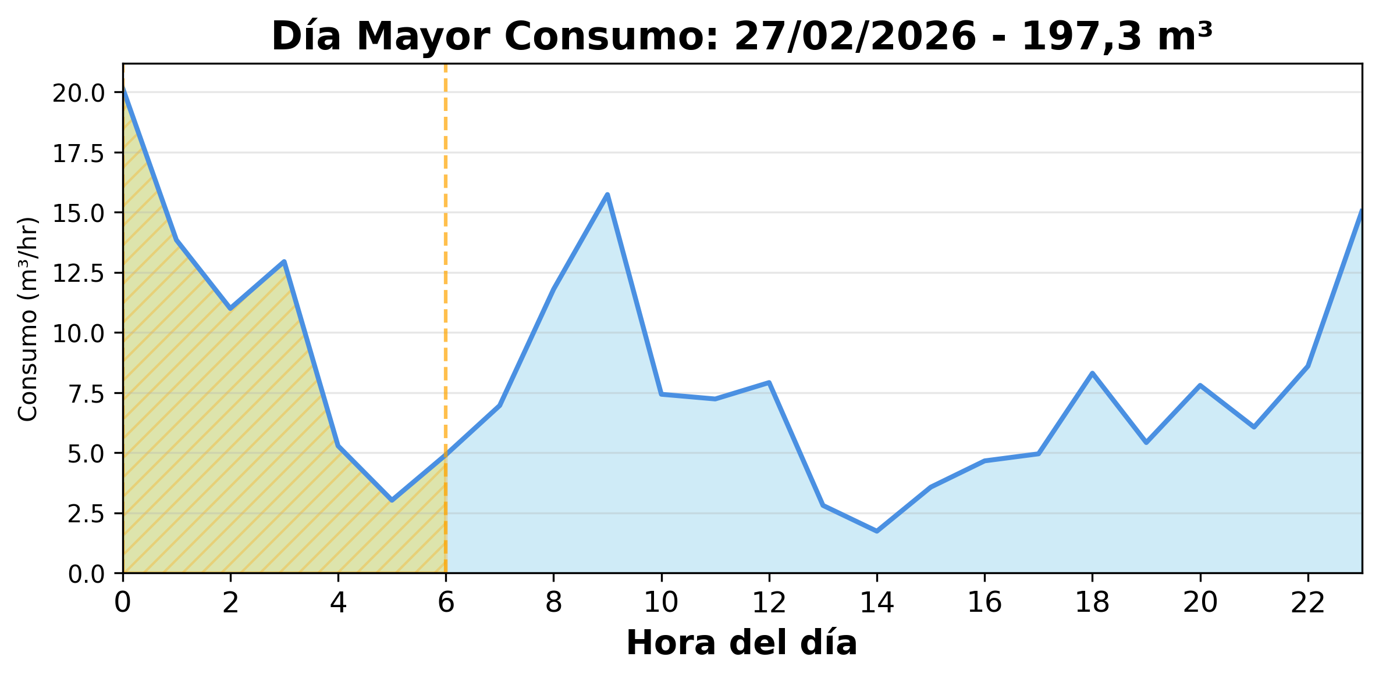
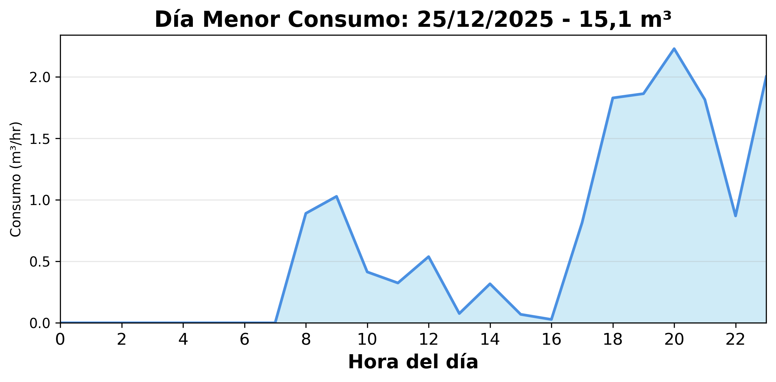
Etapa N°1 al 4
Indicadores
Consumo Total del Período
16.075,1 m³
Consumo Nocturno
5.672,1 m³ (35,3%)
154 días de 155
0 alertas
Consumo Diurno
10.386 m³ (64,6%)
Valorización Consumo Nocturno
$7.073.159
Valorización Consumo Diurno
$12.951.404

Slide 8
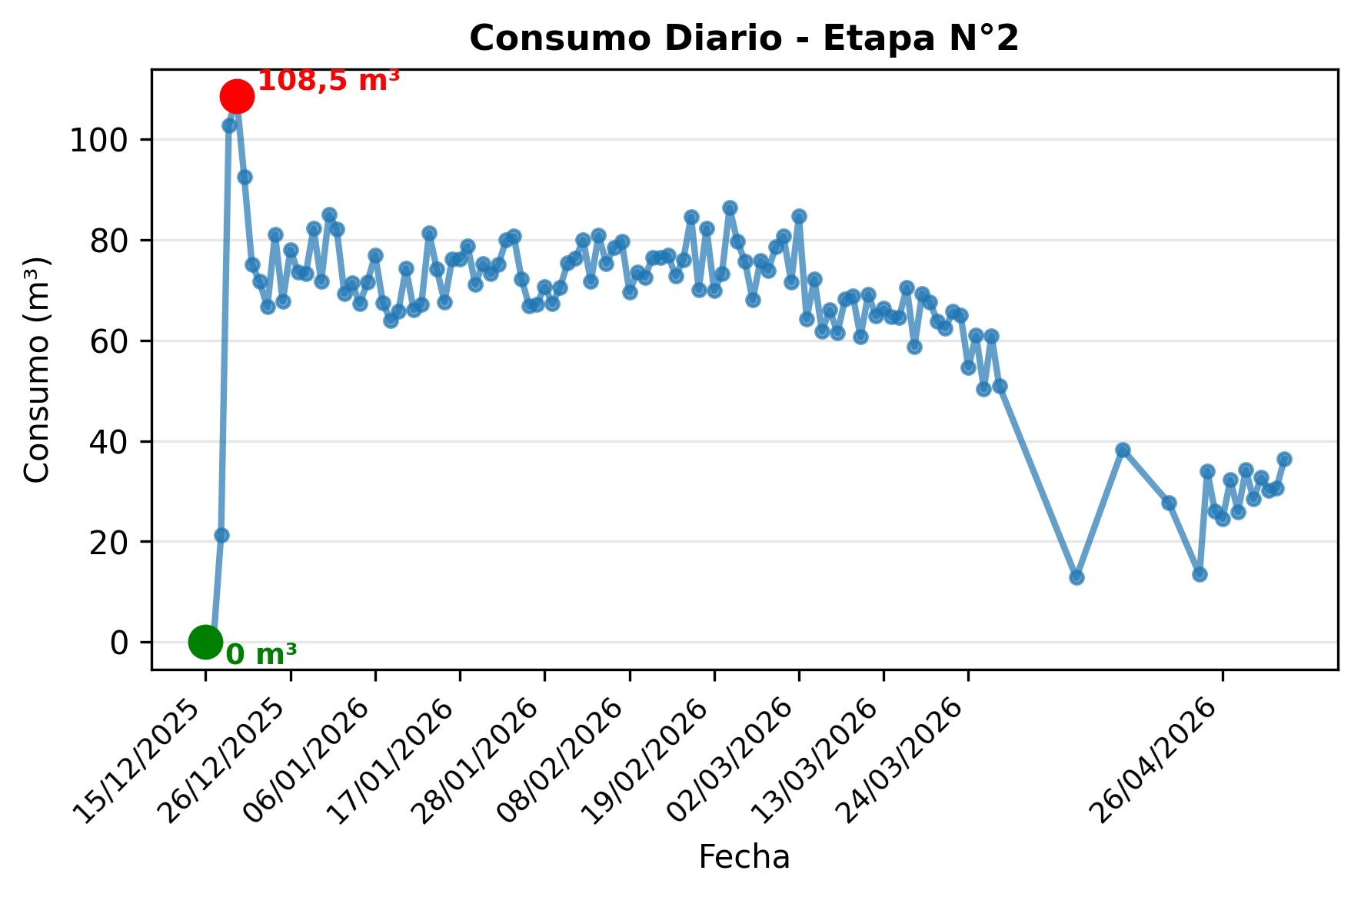
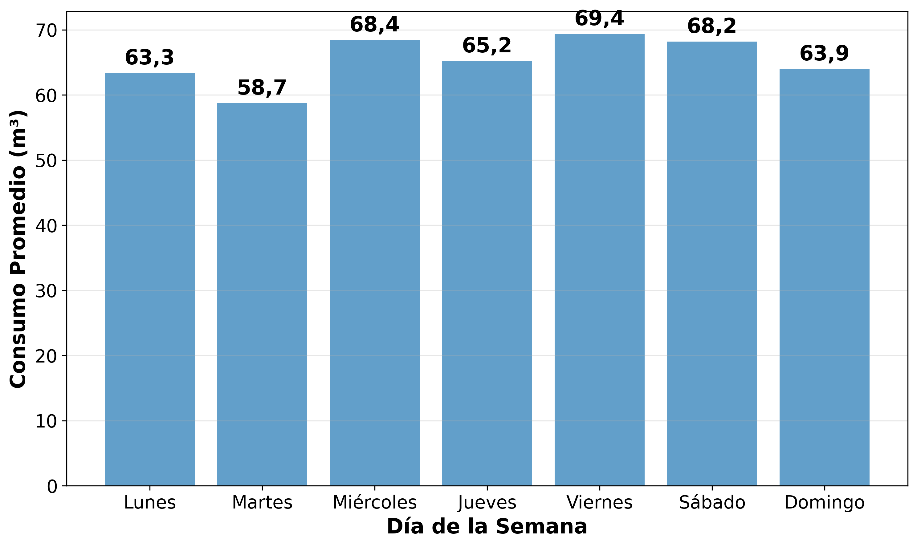
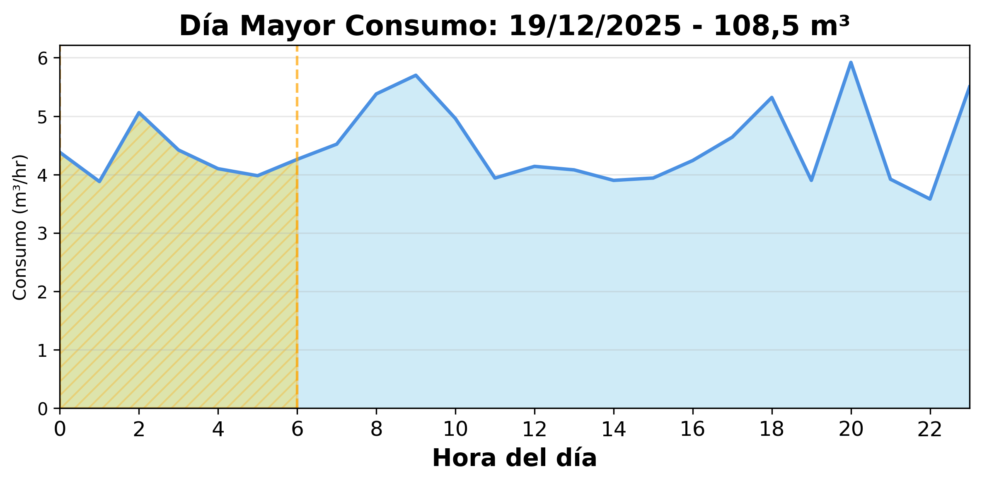
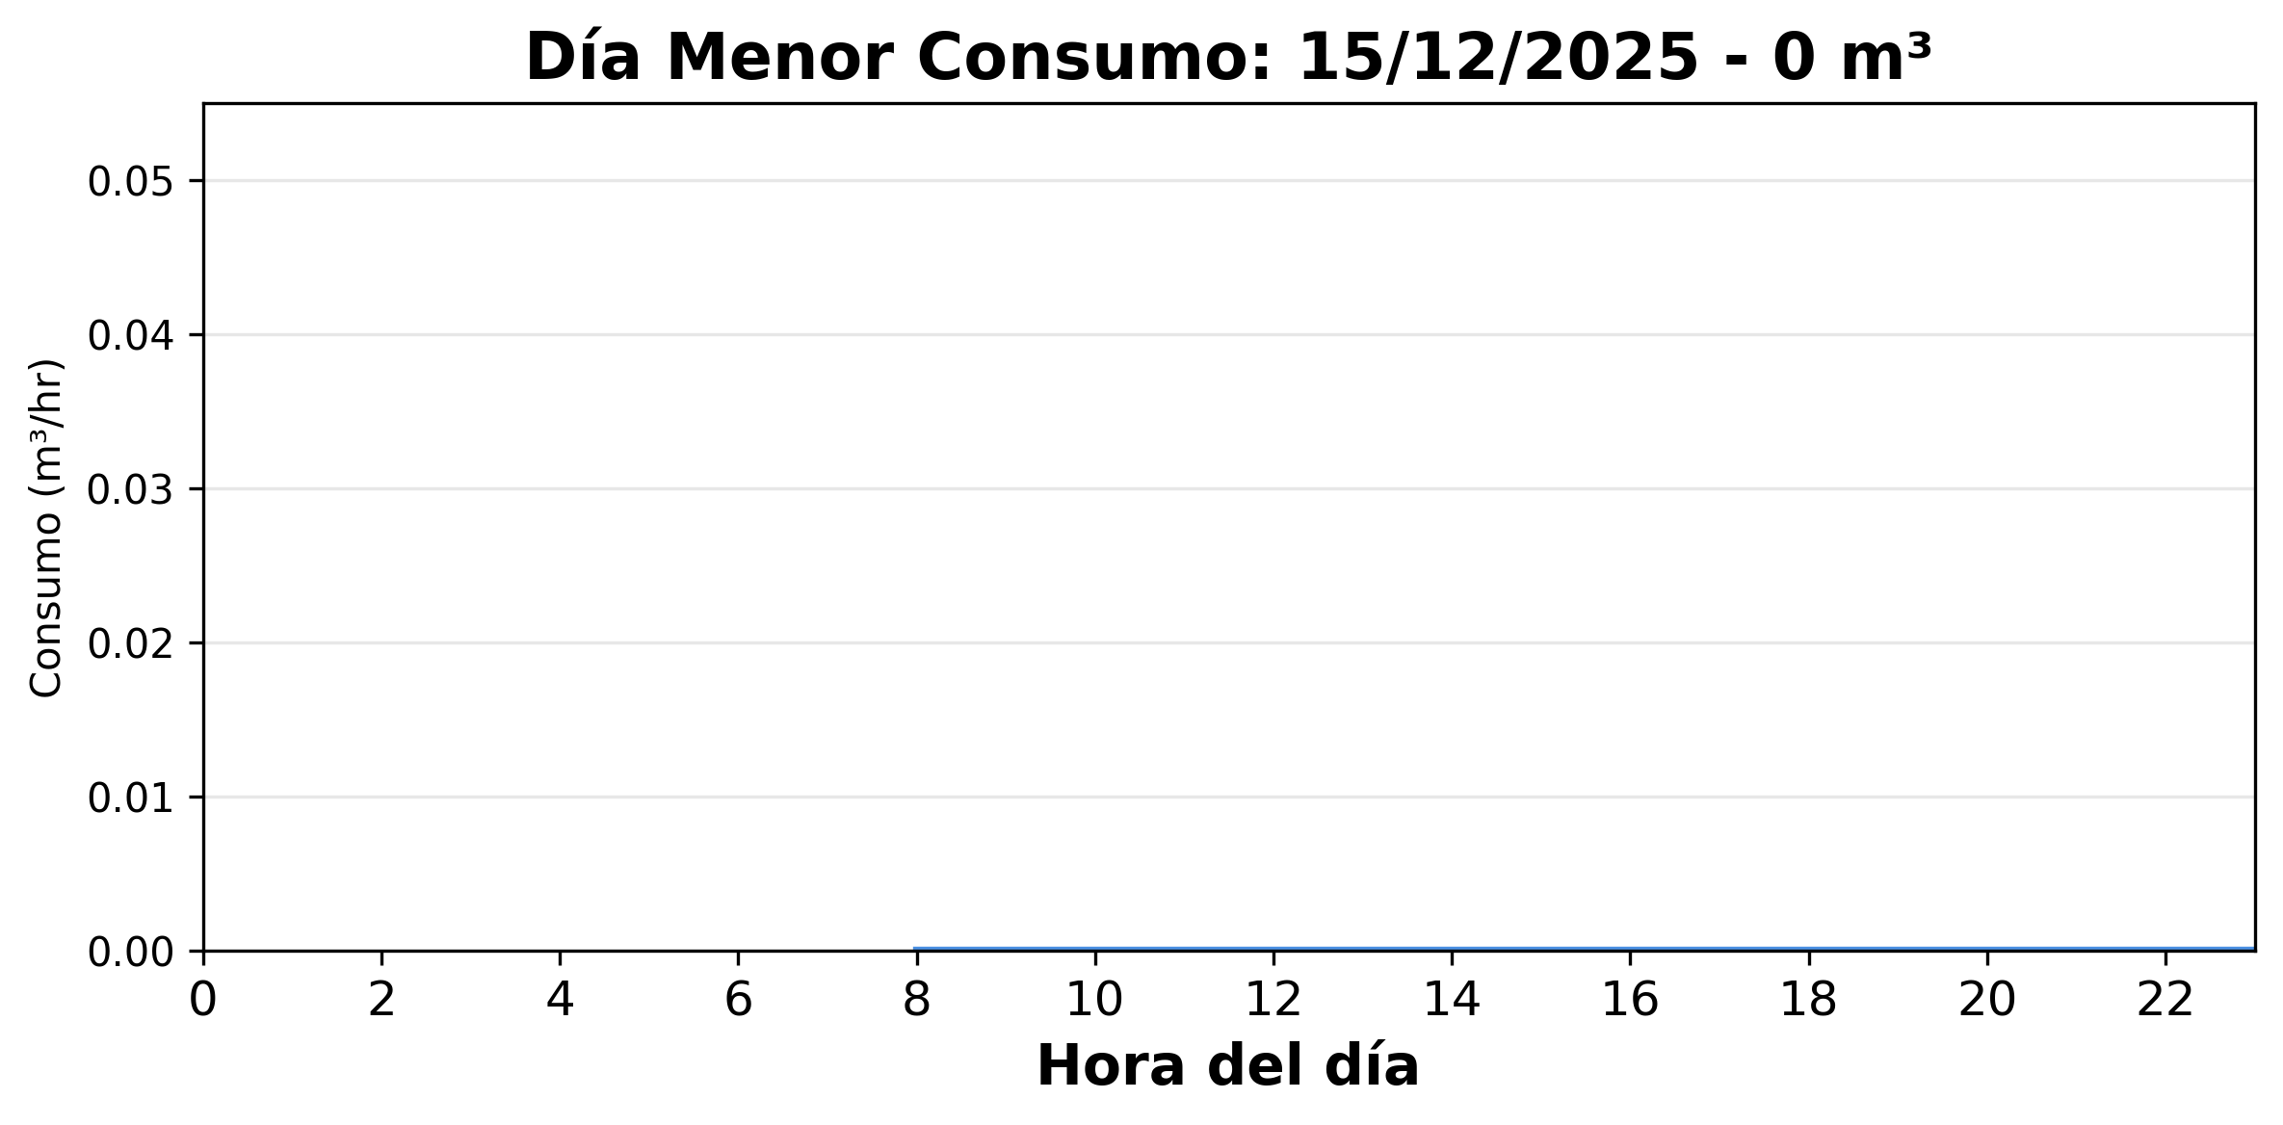
Etapa N°2
Indicadores
Consumo Total del Período
7.766,4 m³
Consumo Nocturno
1.928,3 m³ (24,8%)
114 días de 155
13 alertas
Consumo Diurno
5.852,5 m³ (75,4%)
Valorización Consumo Nocturno
$2.404.541
Valorización Consumo Diurno
$7.298.104

Slide 9
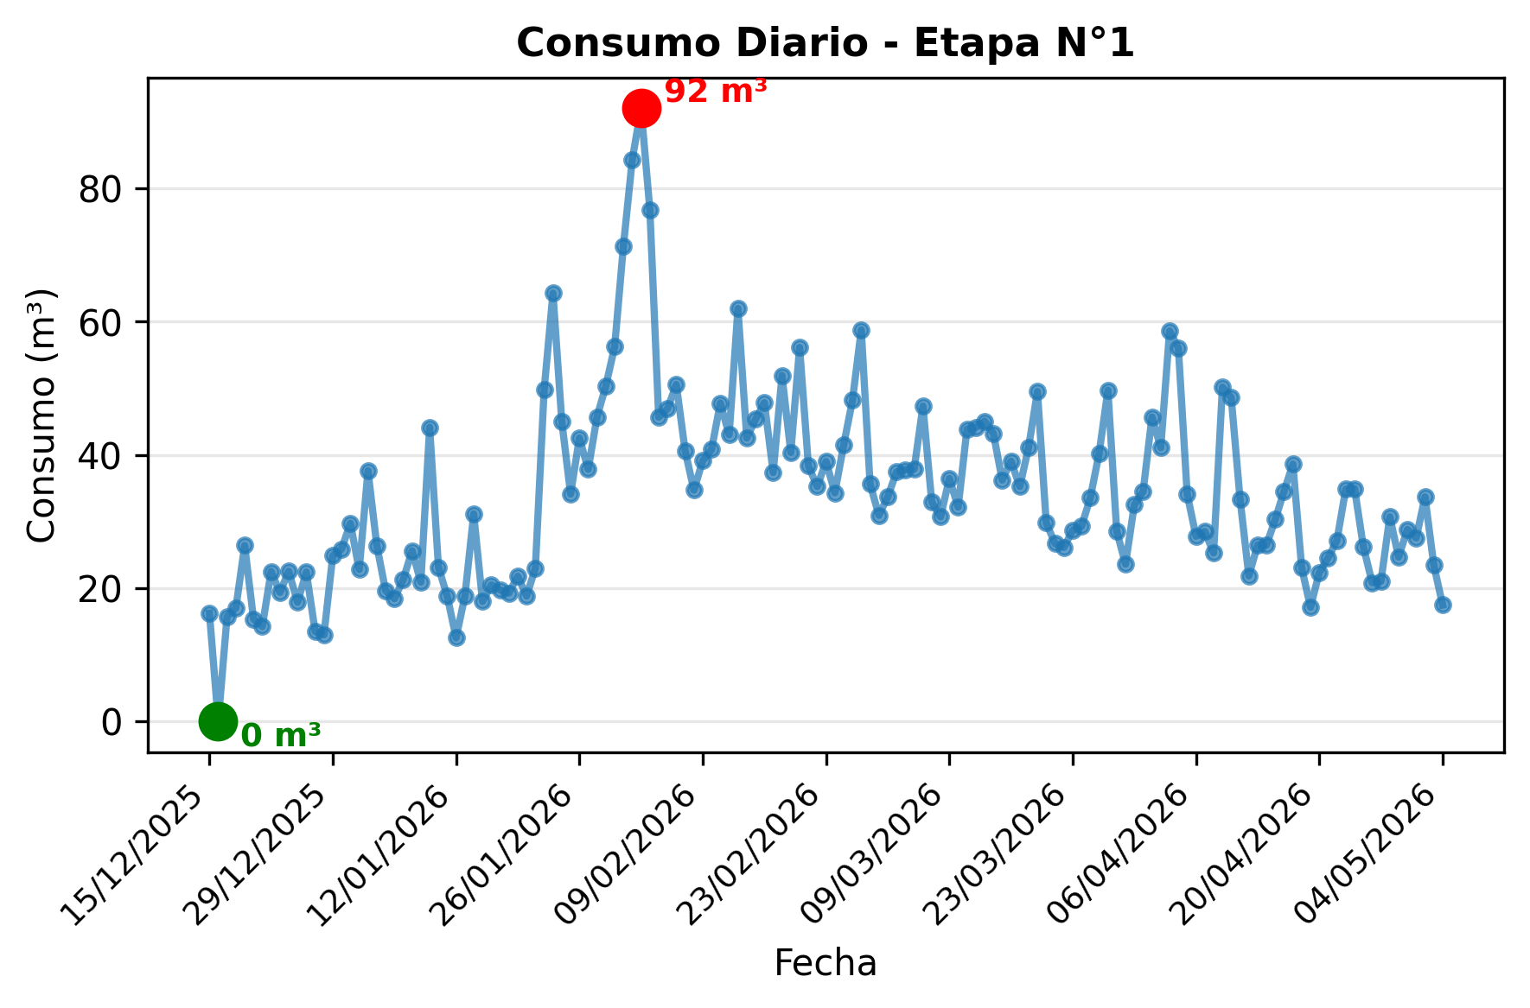
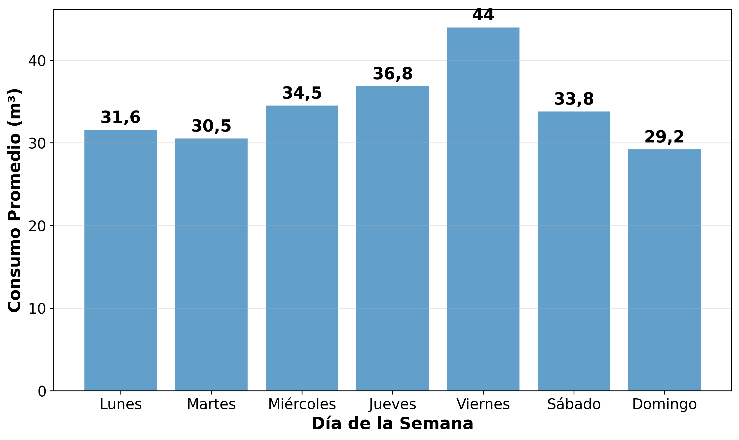
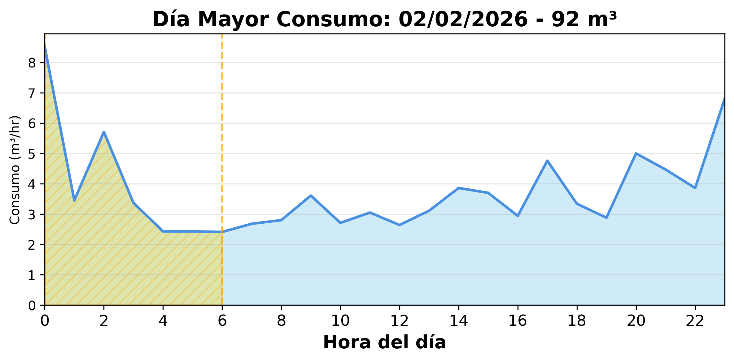
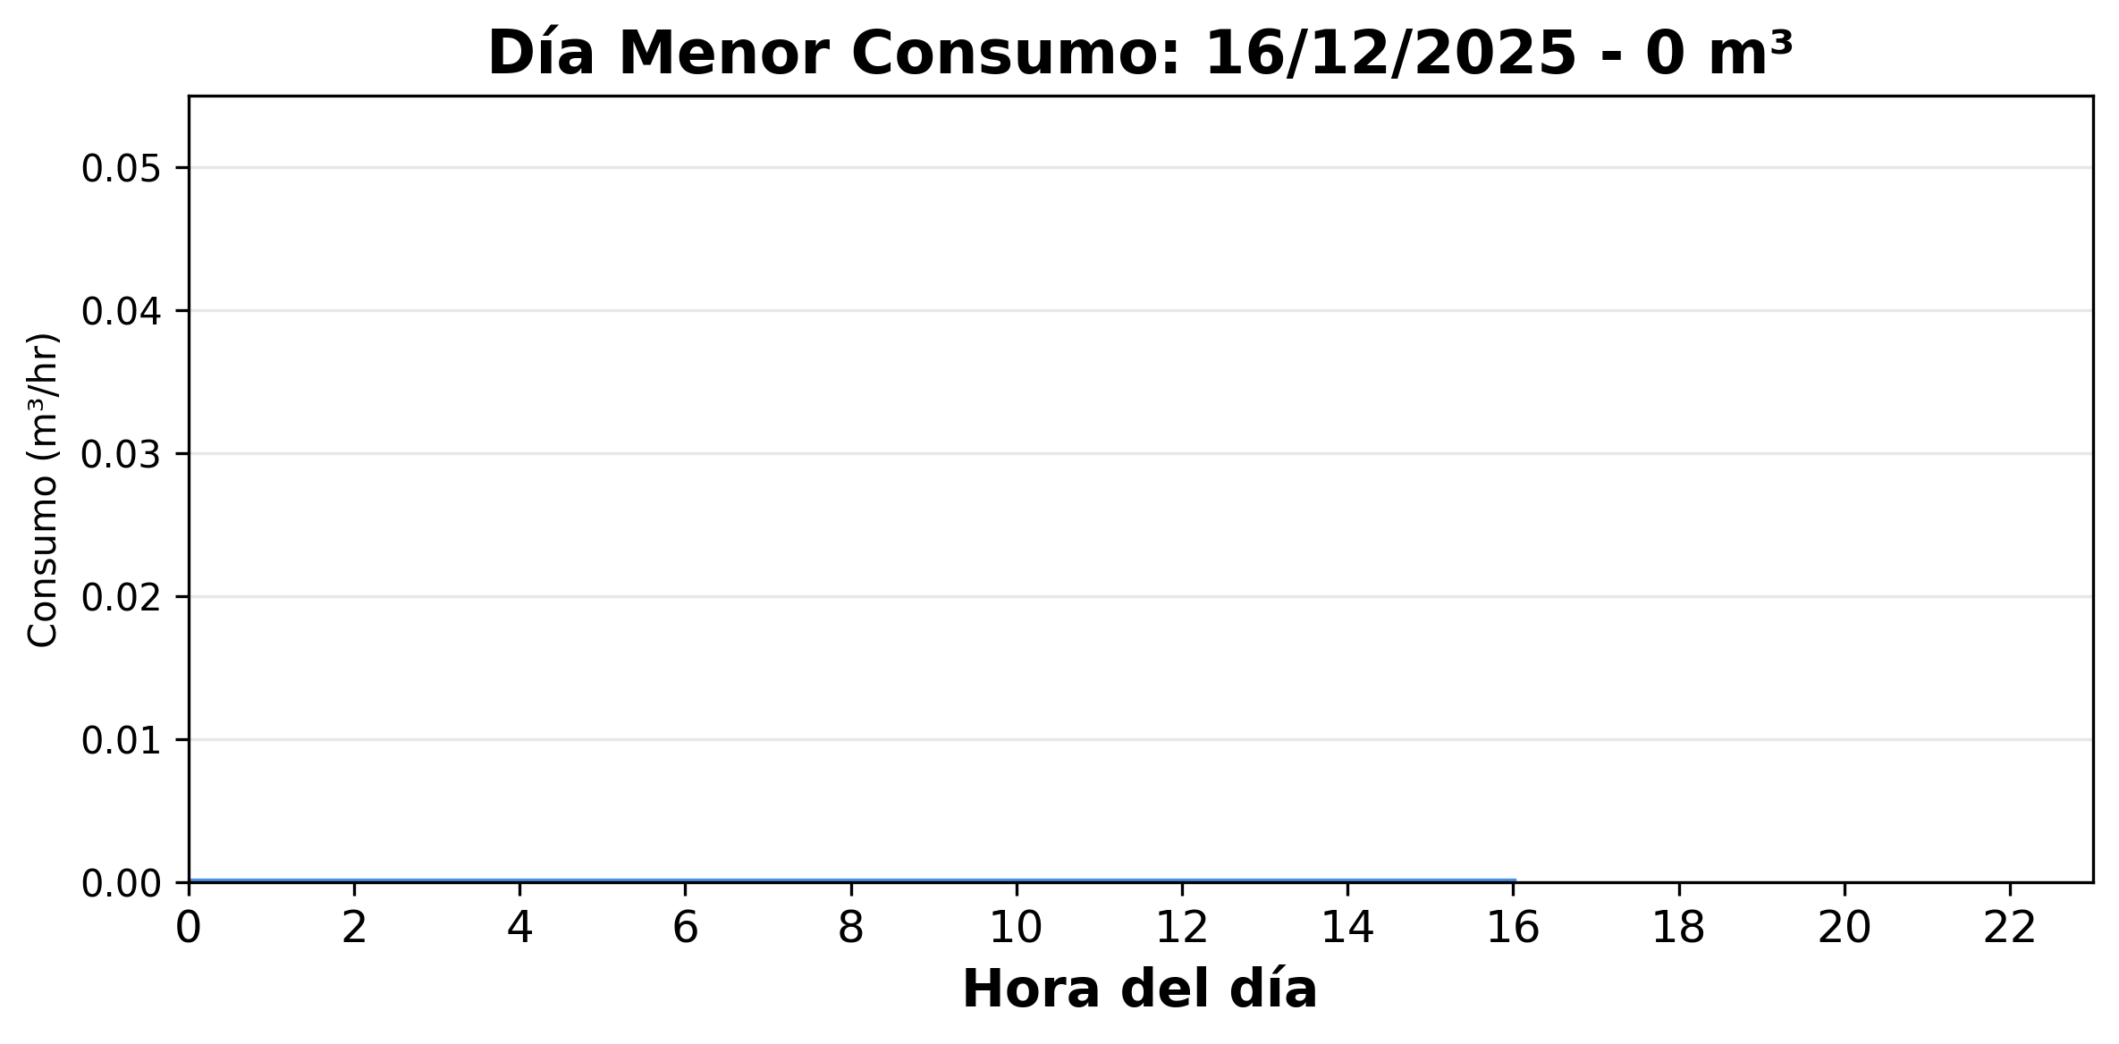
Etapa N°1
Indicadores
Consumo Total del Período
4.838,6 m³
Consumo Nocturno
1.279,2 m³ (26,4%)
139 días de 155
20 alertas
Consumo Diurno
3.568,9 m³ (73,8%)
Valorización Consumo Nocturno
$1.595.126
Valorización Consumo Diurno
$4.450.379

Slide 10
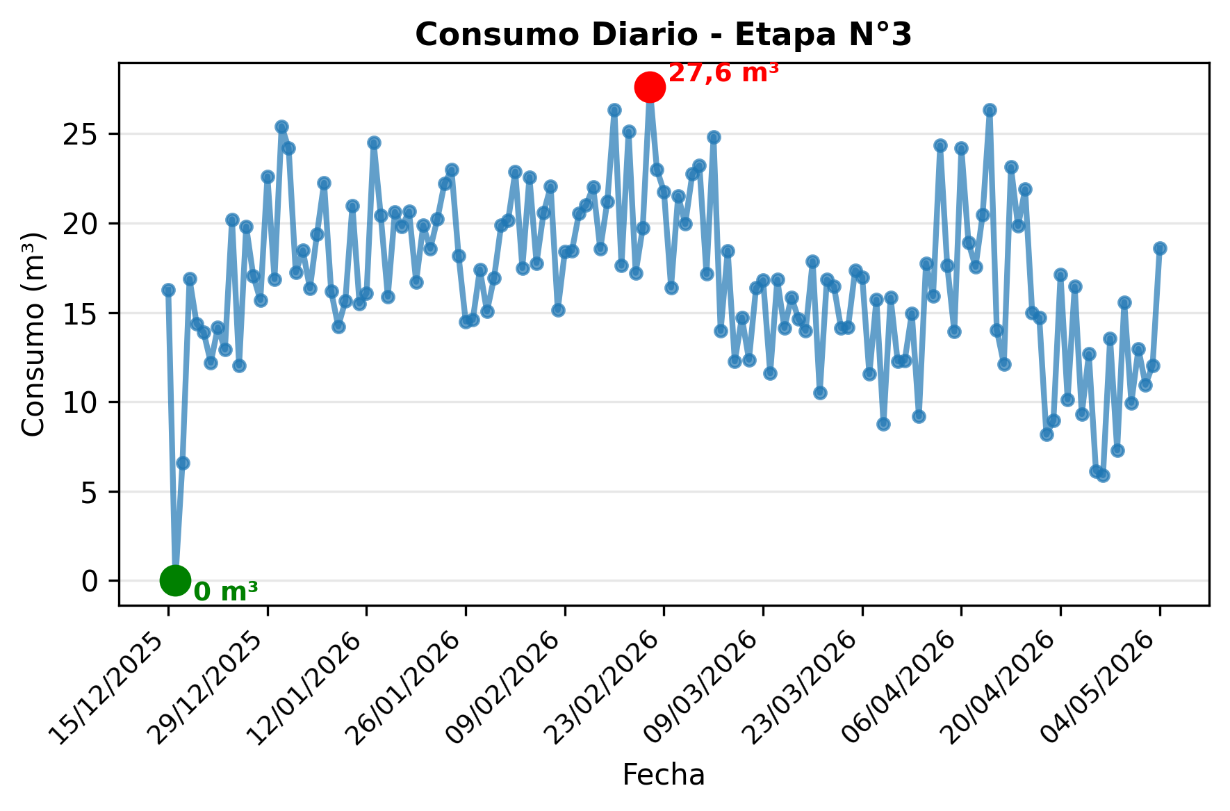
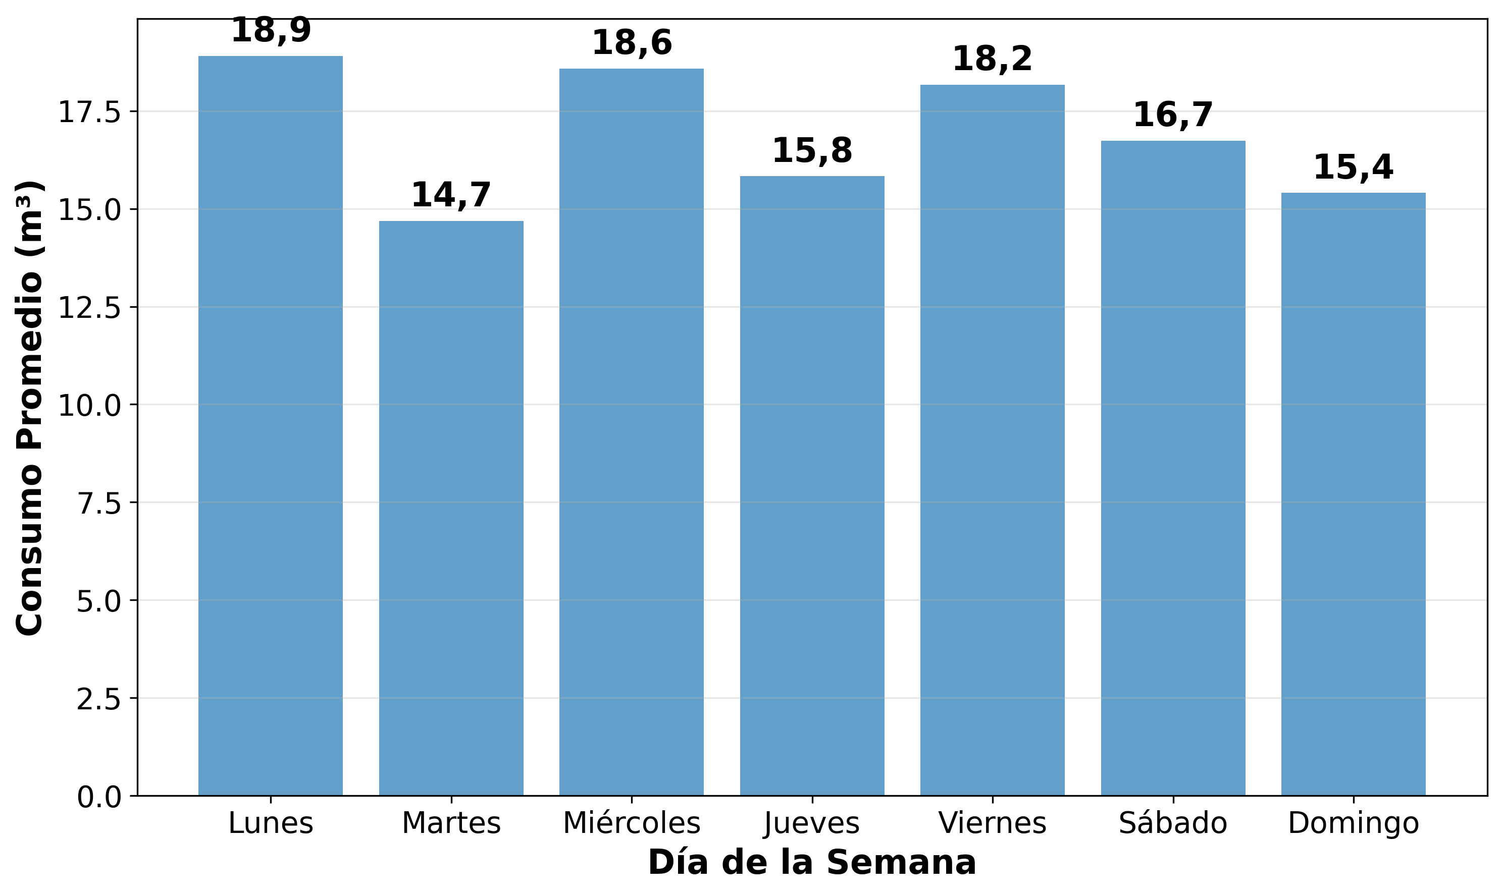
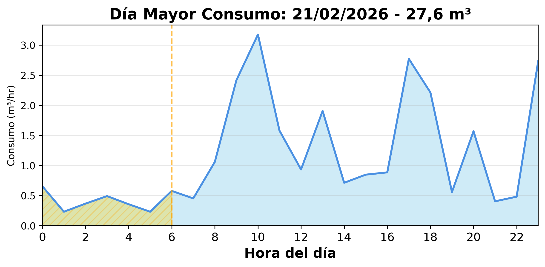
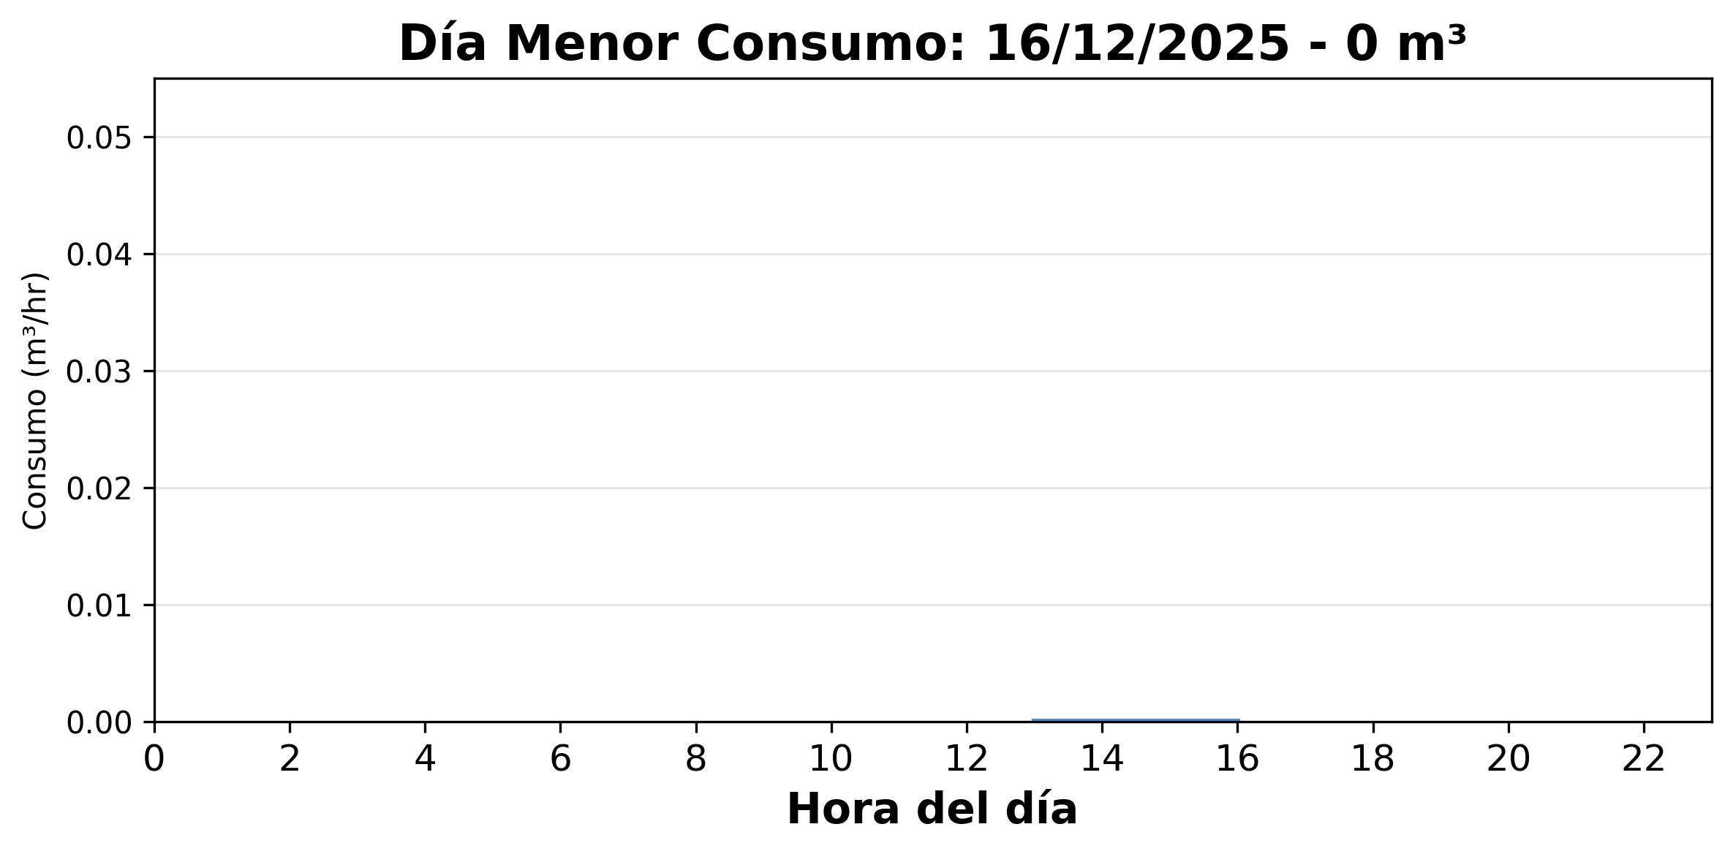
Etapa N°3
Indicadores
Consumo Total del Período
2.385,3 m³
Consumo Nocturno
467,1 m³ (19,6%)
139 días de 155
25 alertas
Consumo Diurno
1.932,4 m³ (81%)
Valorización Consumo Nocturno
$582.471
Valorización Consumo Diurno
$2.409.668

Slide 11
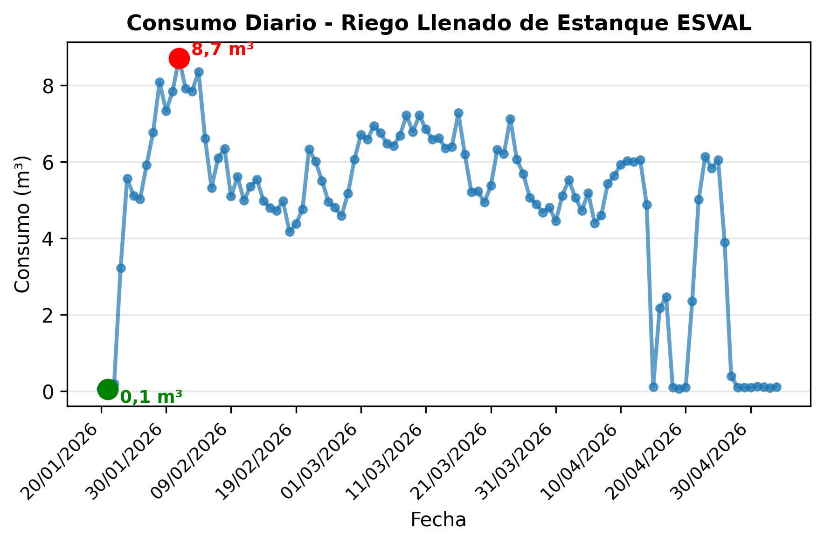
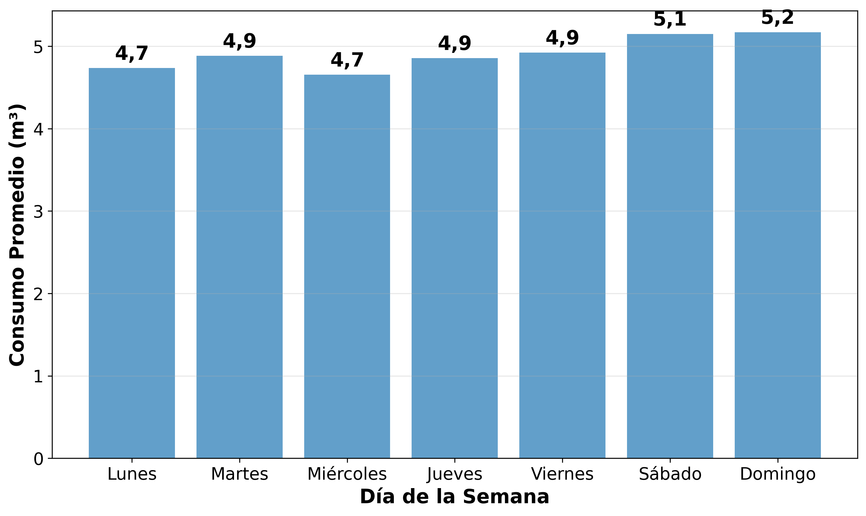
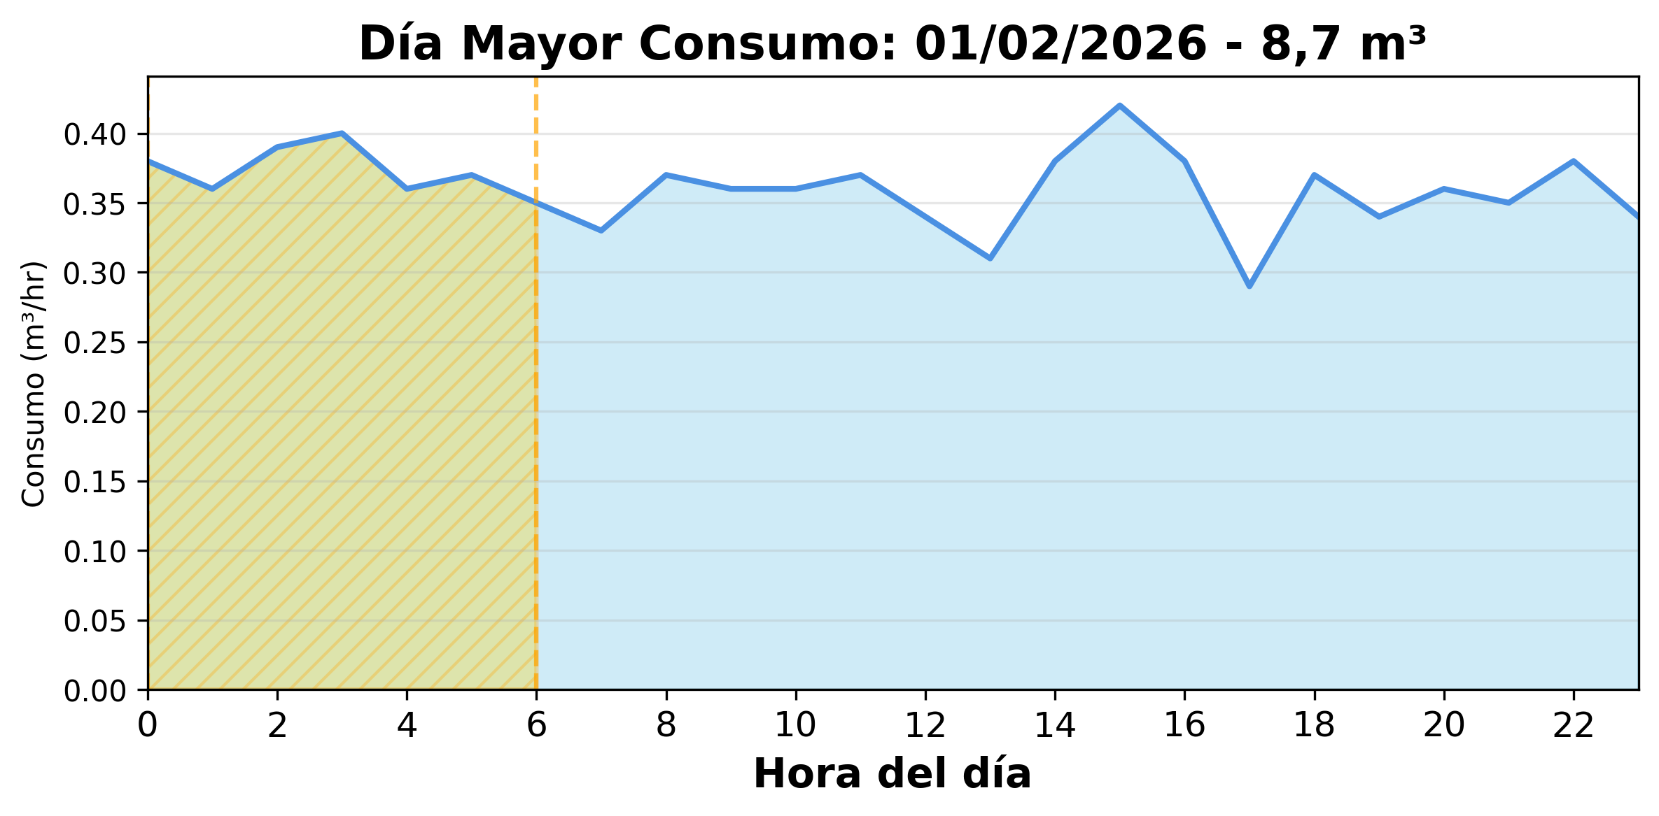
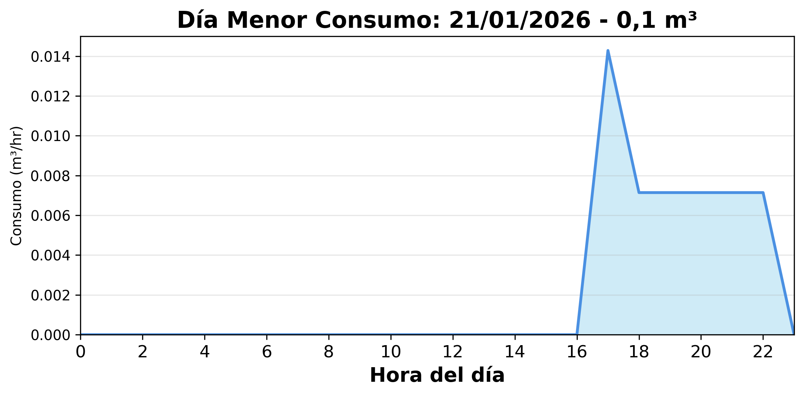
Riego Llenado de Estanque ESVAL
Indicadores
Consumo Total del Período
515,6 m³
Consumo Nocturno
149 m³ (28,9%)
103 días de 155
0 alertas
Consumo Diurno
366,1 m³ (71%)
Valorización Consumo Nocturno
$185.742
Valorización Consumo Diurno
$456.563

